Slide 1
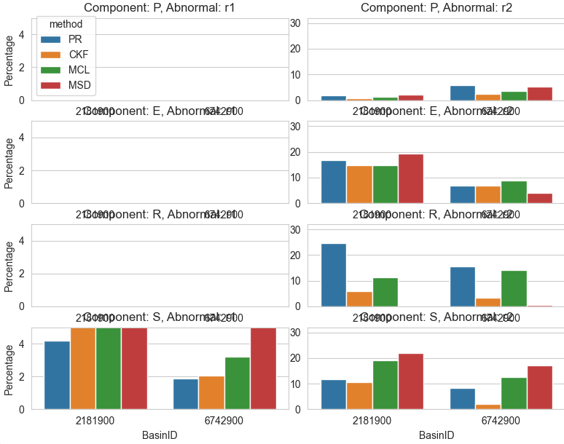
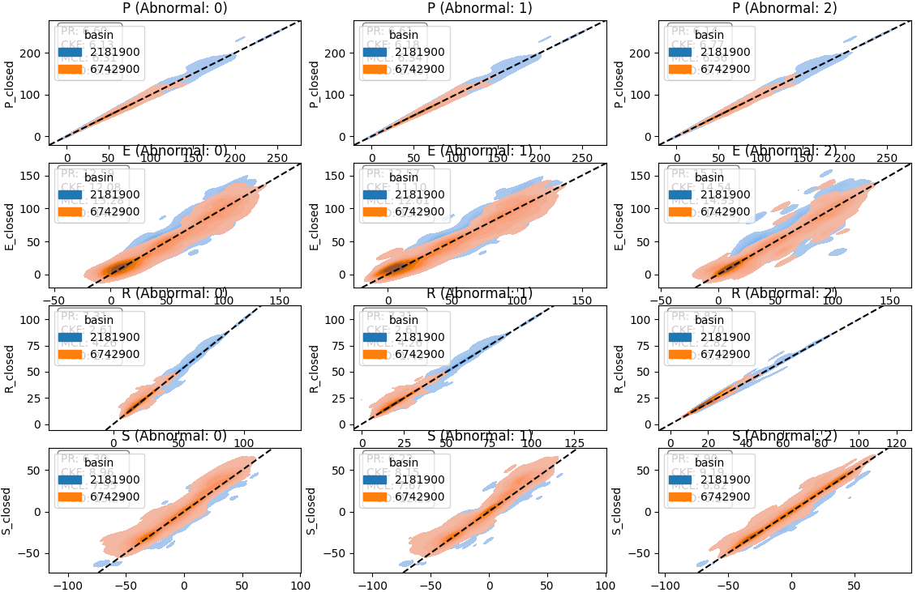
bar图，4种算法，流域分区(vis1, 负值/过拟合百分比)
Kde图，流域用颜色表示(vis2, 精度提升,程序慢)

Slide 2
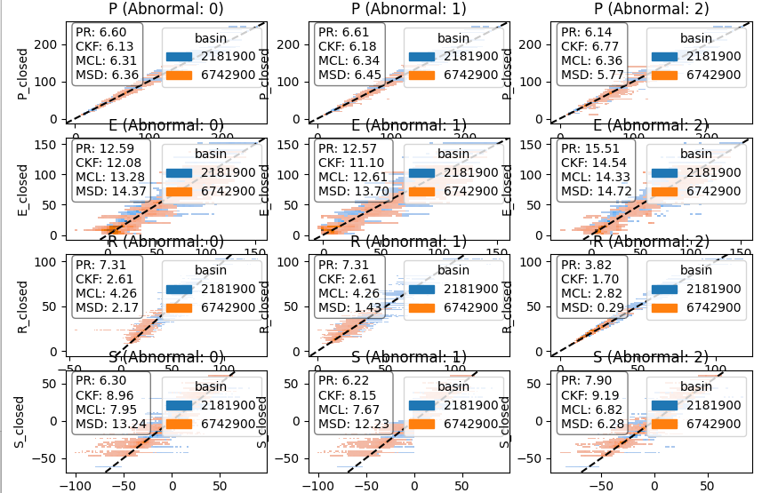
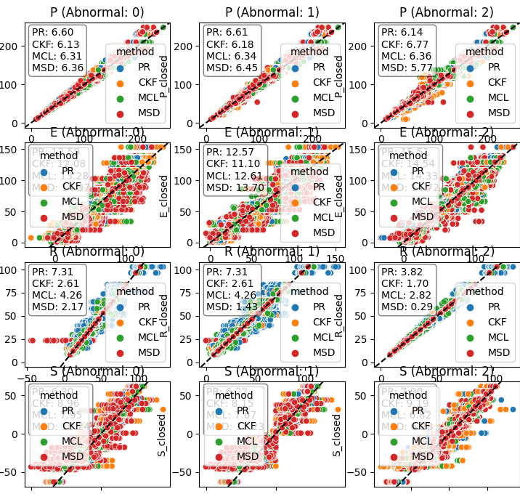
RMSE, histplot图，流域用颜色表示(vis2, 精度提升)
RMSE, scatterplot图，BCC用颜色表示(vis2, 精度提升)

Slide 3
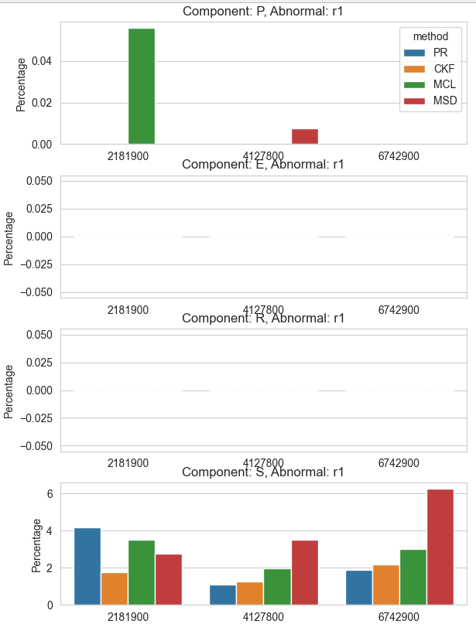
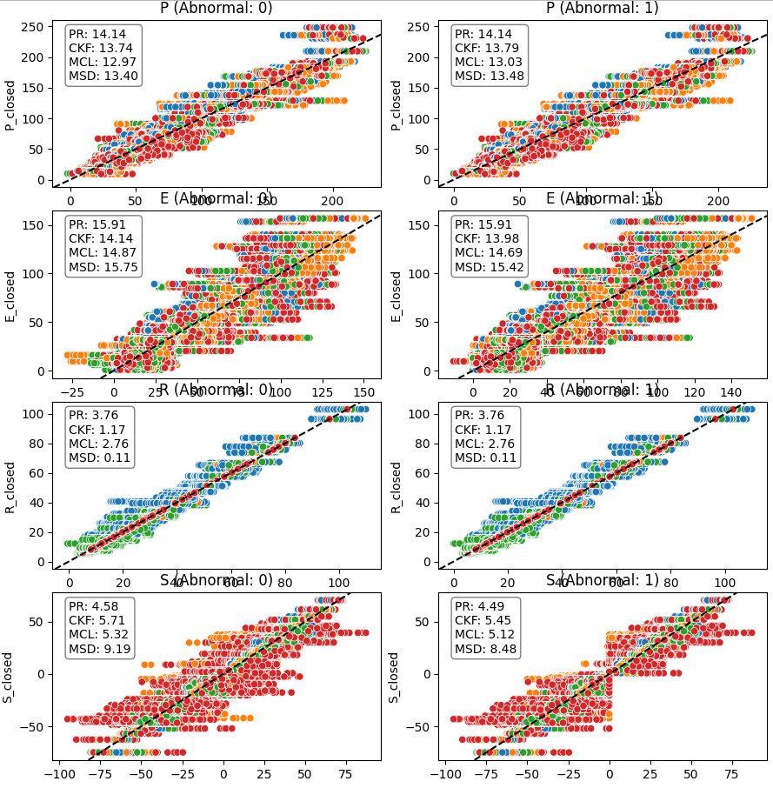
三个流域精度提升
bar图，4种算法，三个流域 (vis1, 负值百分比)
数据文件夹：3BasinsComparison1
BCC
BCC-解决Outliers

Slide 4
